Slide 1
人工智能课程汇报
教育机器人工程中心
190901

Slide 2
课程概述
本项目包含一个在线文档（https://ai.hass.live）以及配套的教学材料（PPT、教案、学习单），目前共计6章24节
在师大二附中试用后将会精简为16课时的优质课程内容
包含6个有所关联、逐步递进的项目构成的章节。分别涉及物联网、机器人、机器视觉、语音识别和控制等内容

Slide 3
里程碑
课程开发：
2019年8月31号完成前导、第1、3、4、5、6章全部的使用文档和PPT，学习单和教案。
课程完善阶段1：
2019年9月1日——2020年1月17日（上半学期）
和北师大二附中老师共同挑选课程内容，完成兴趣社团的10次试用（1周1次，每次1小时），进而善课程。
确定16课时的核心课程。
课程试用：
2019年12月1号——2020年2月29号
在北京八中、景山学校进行核心课程的试用（需要与学校老师协商上课次数）。

Slide 4
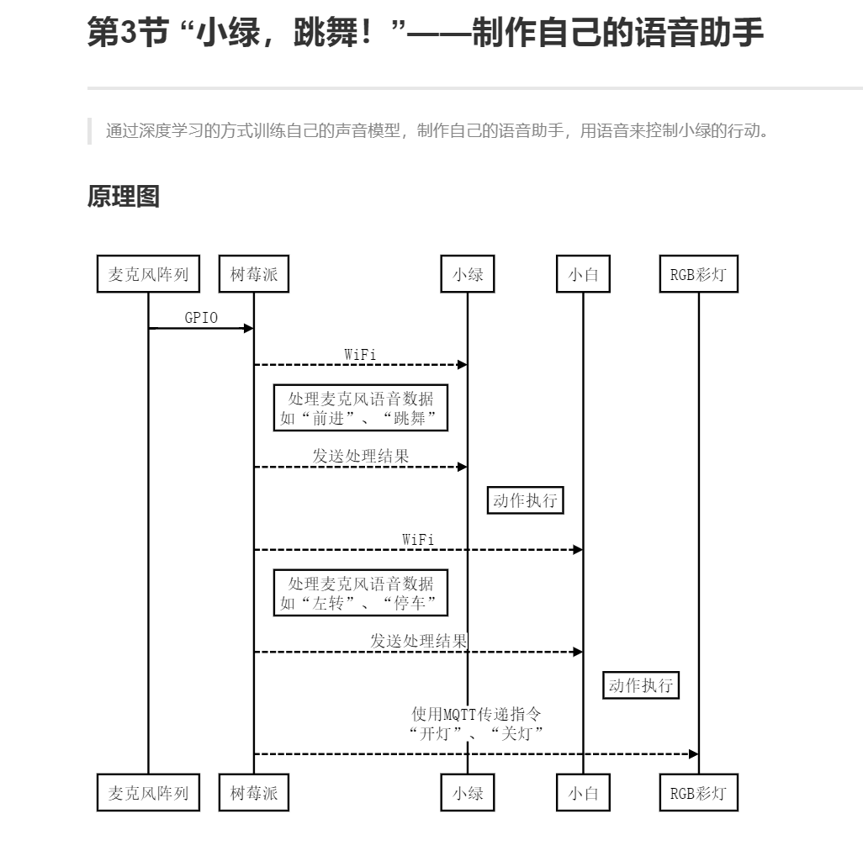
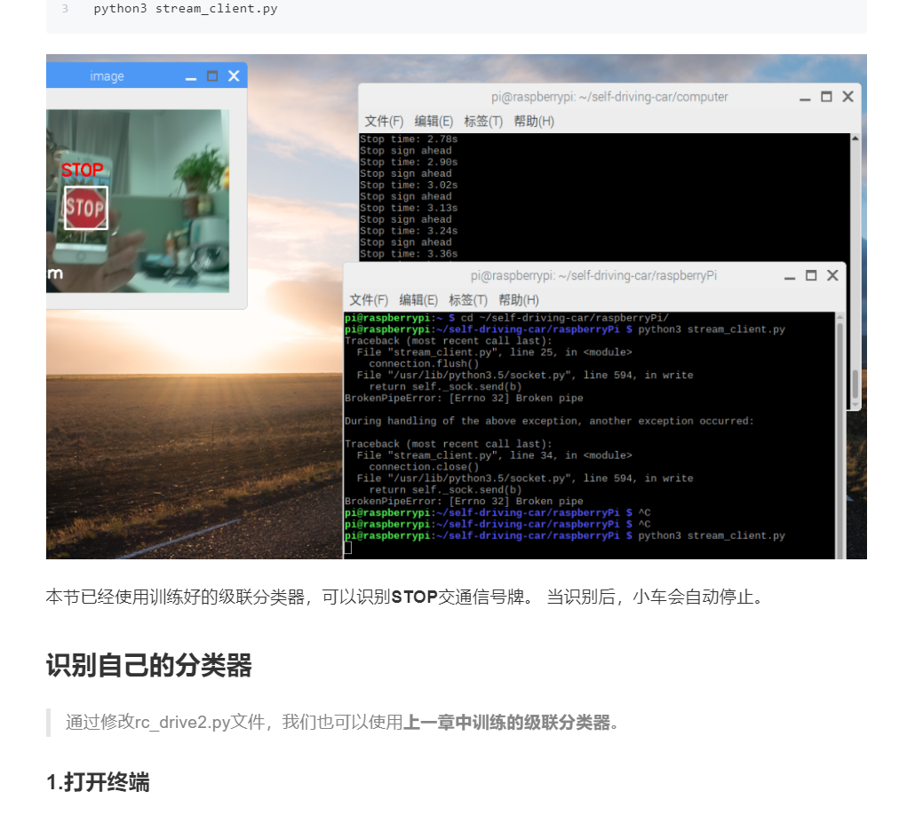
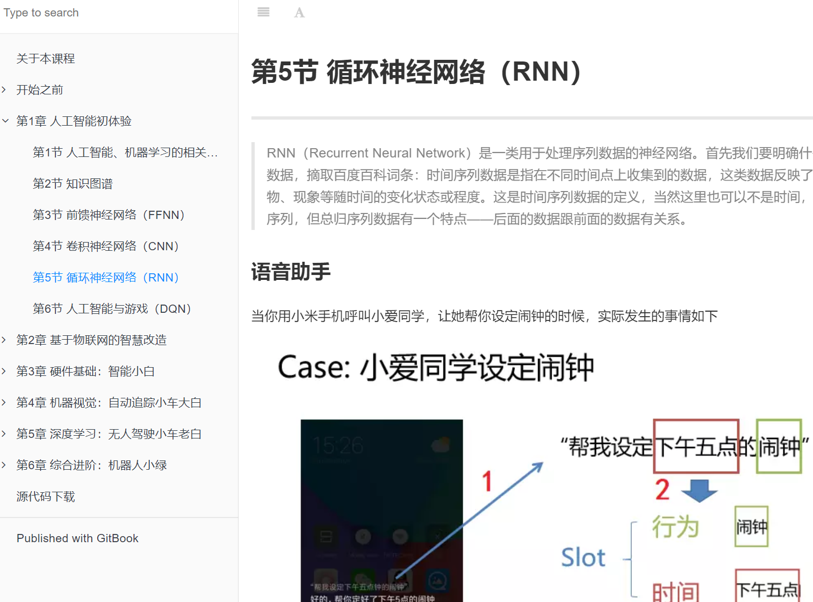
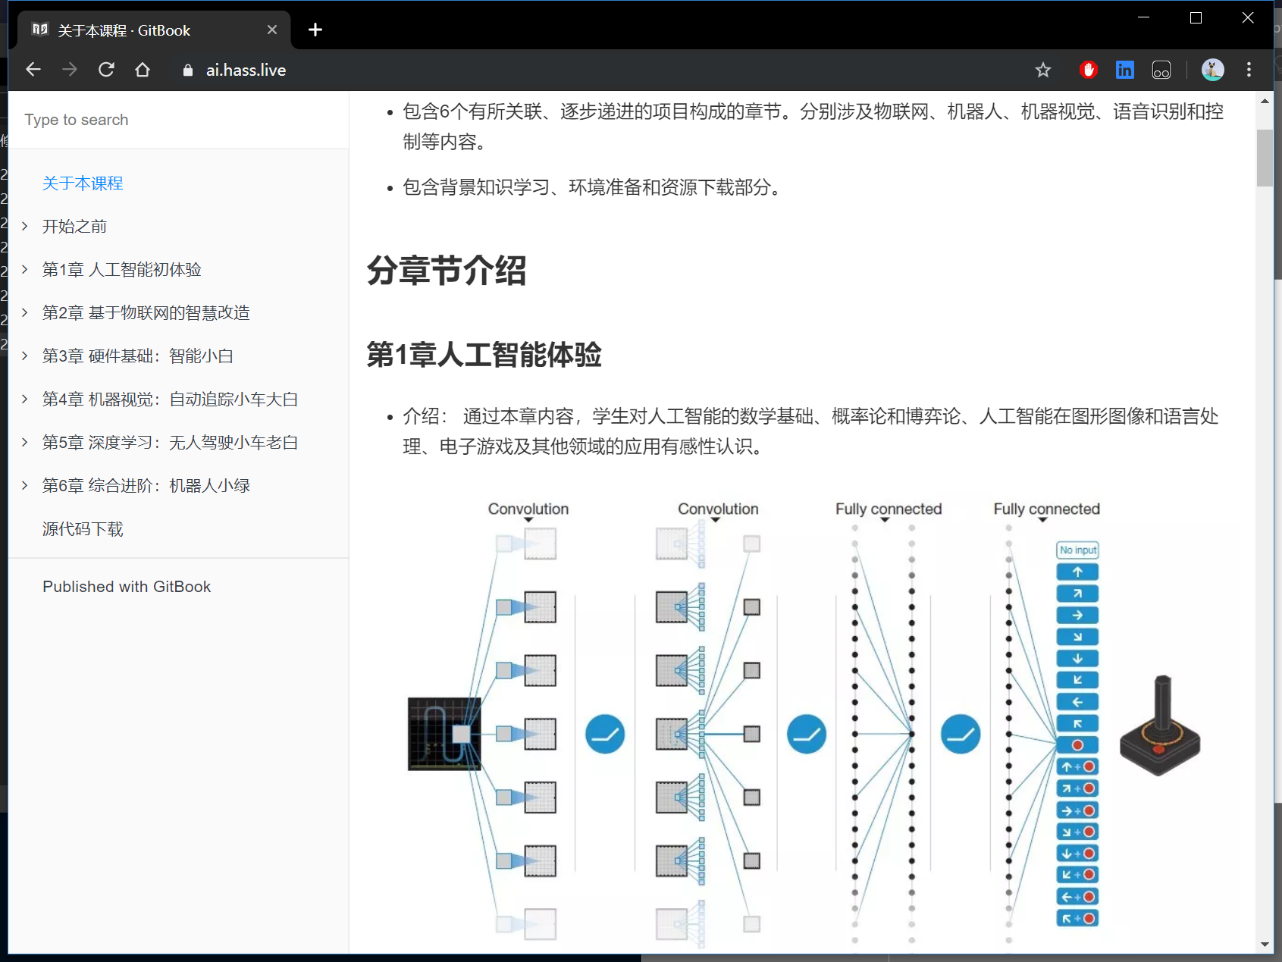
课程结构

Slide 5
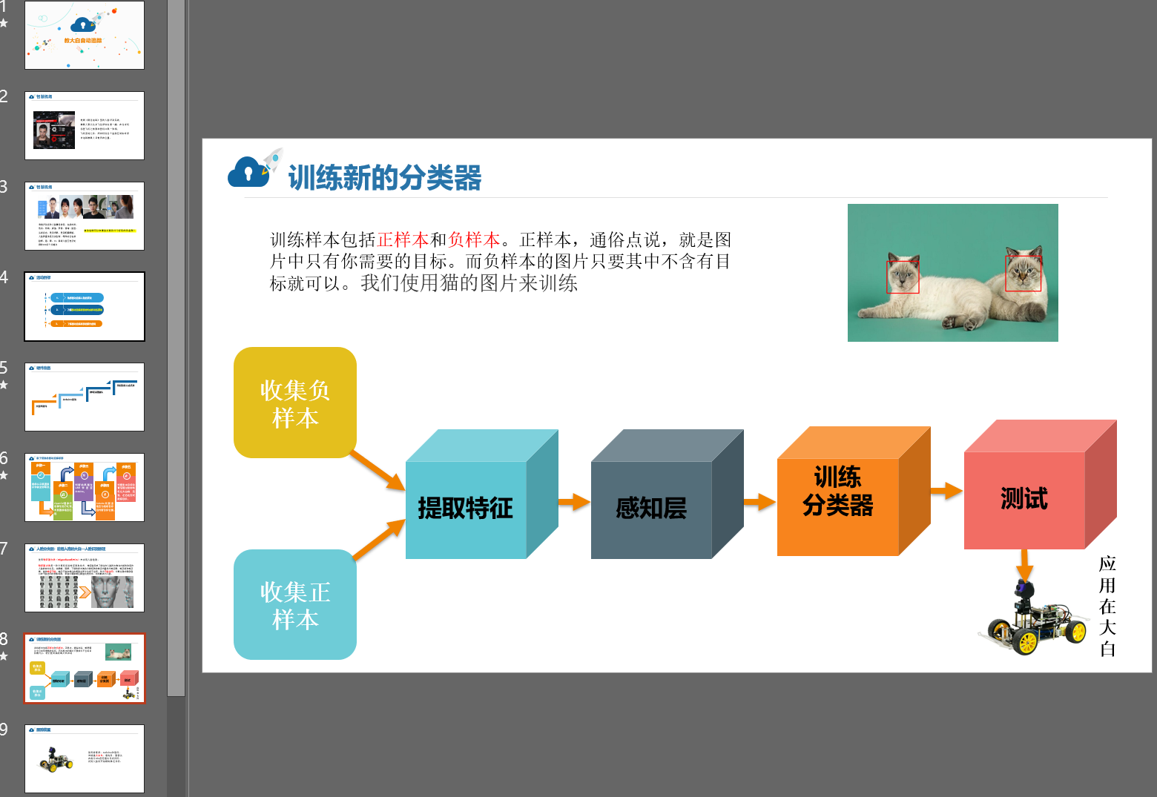
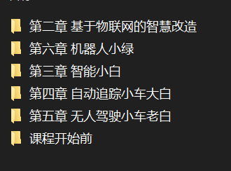
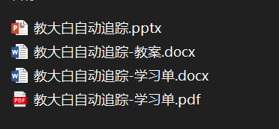
教学PPT和学习单、教案

Slide 6
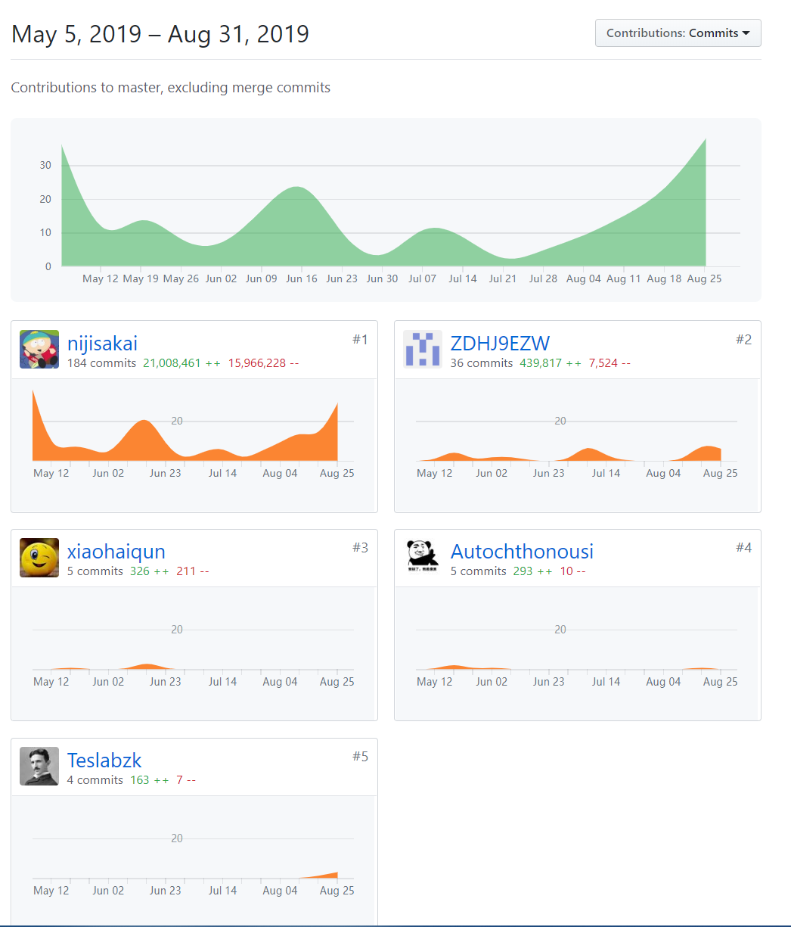
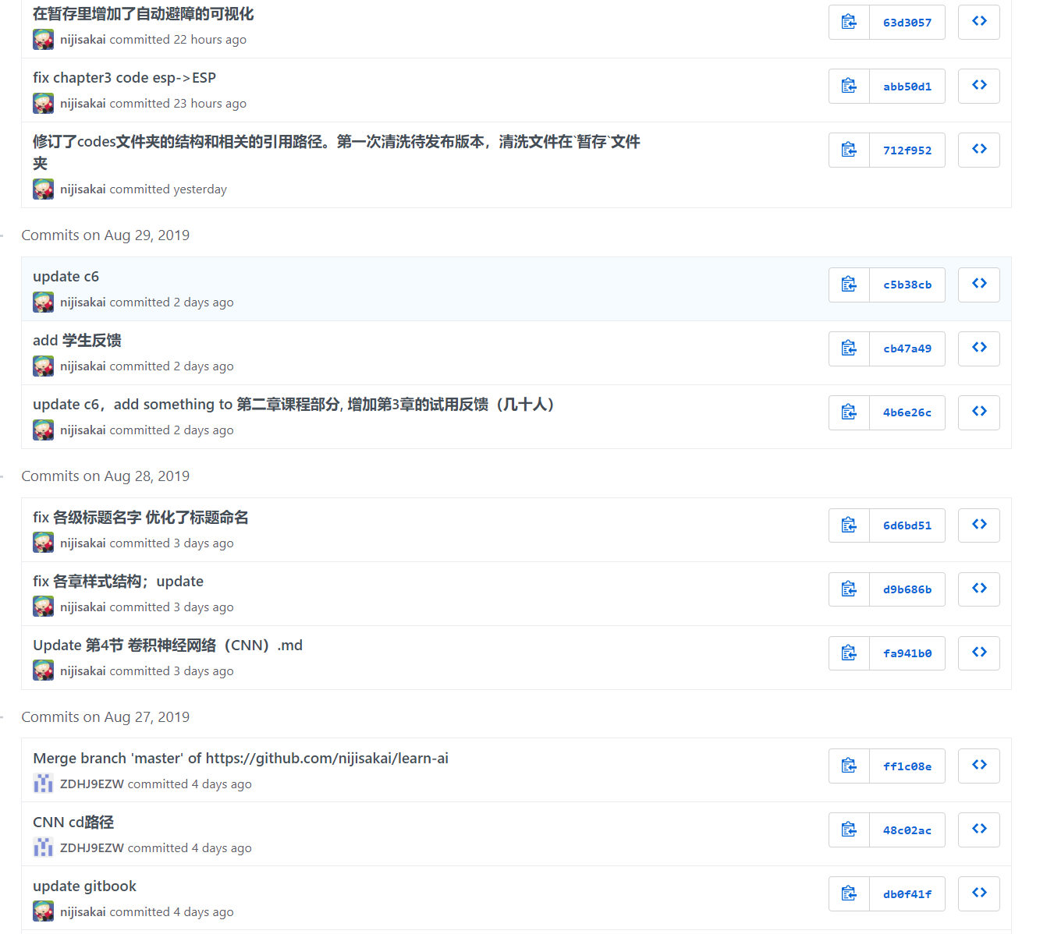
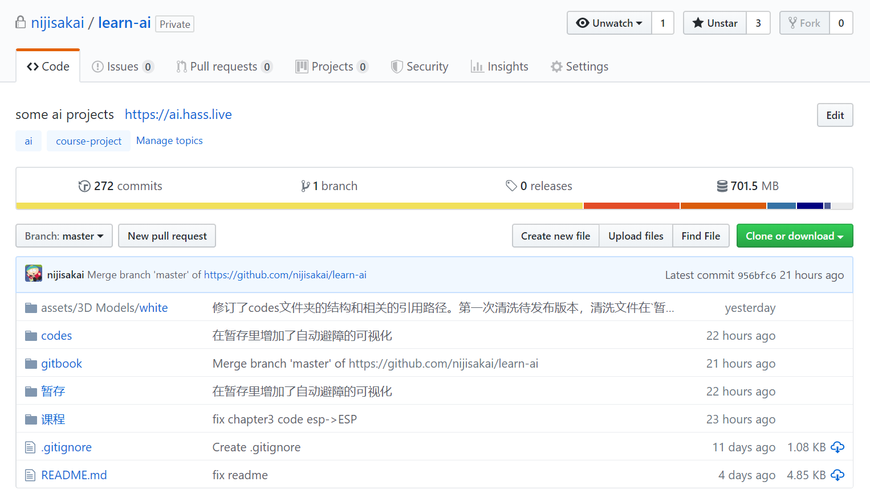
课程维护

Slide 7
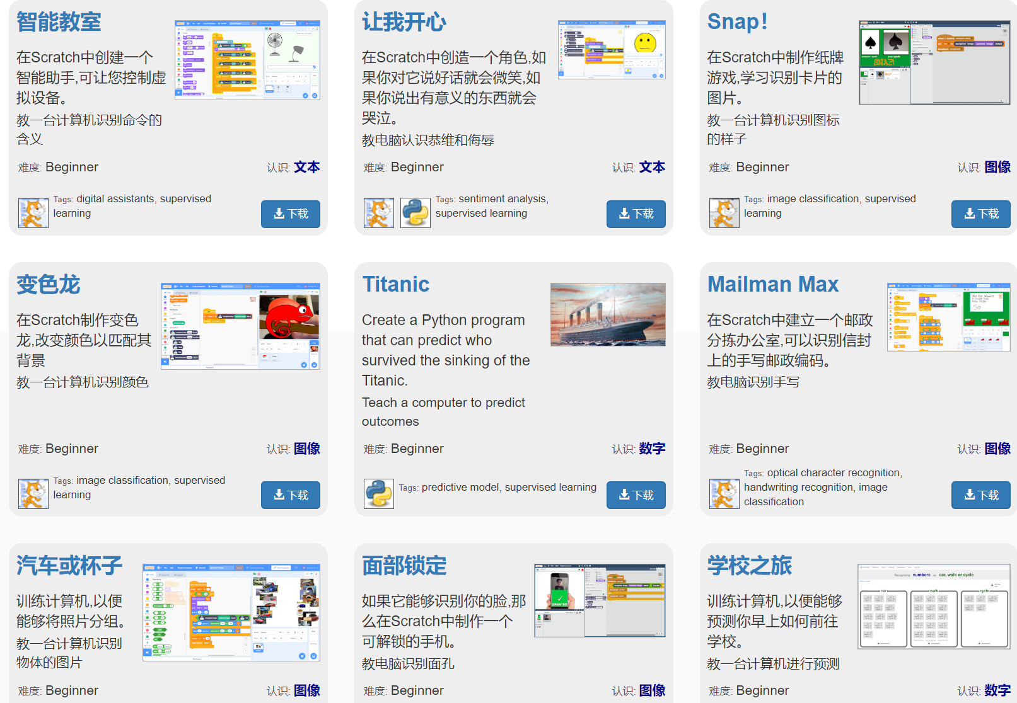
关于第二章 在线机器学习平台for kids （开源）

Slide 8
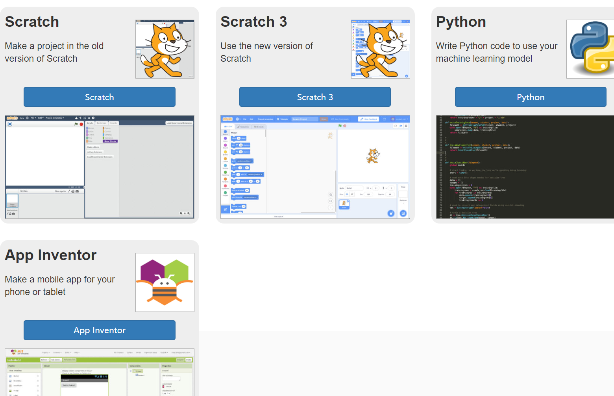
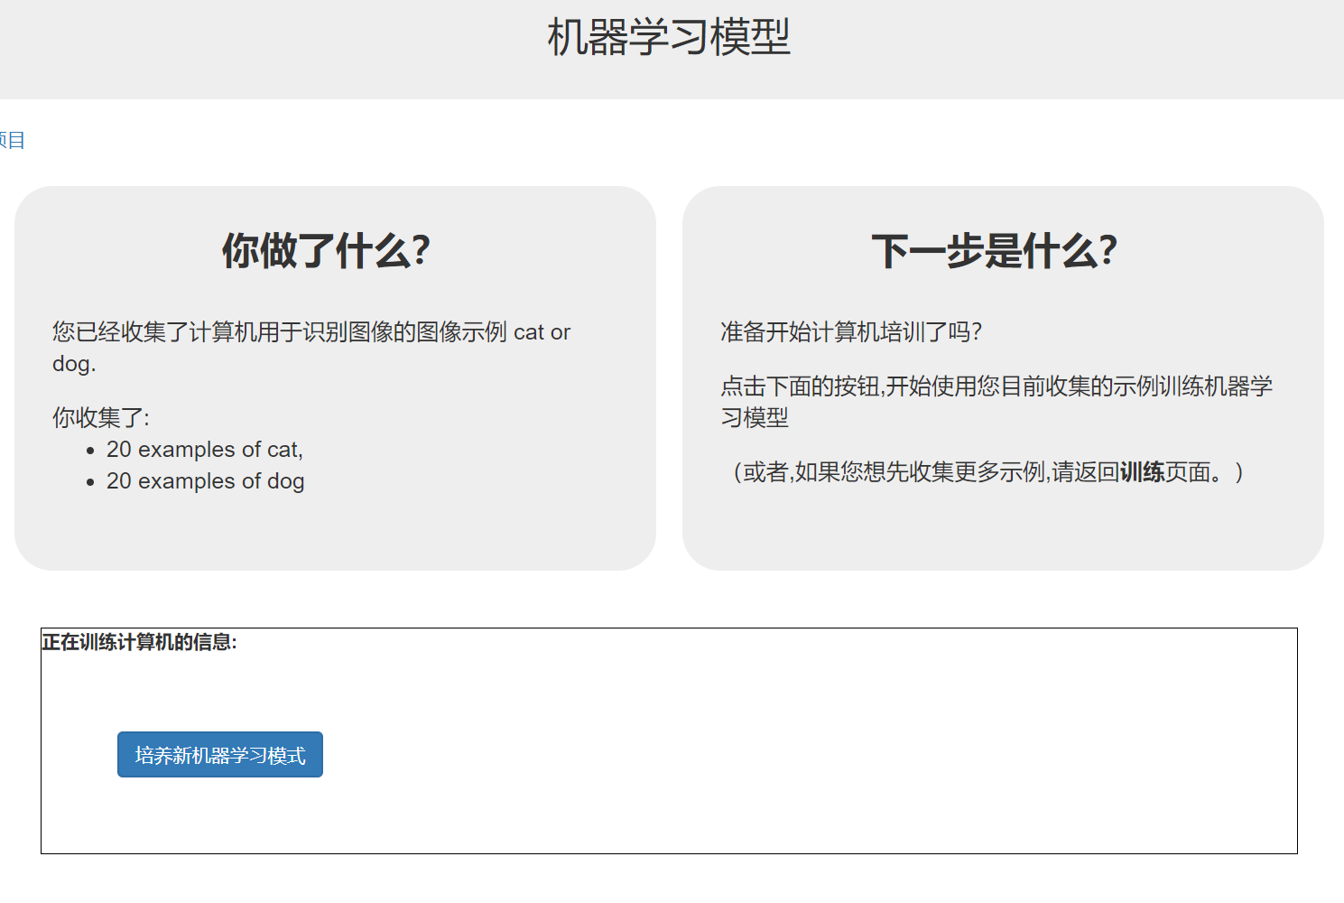
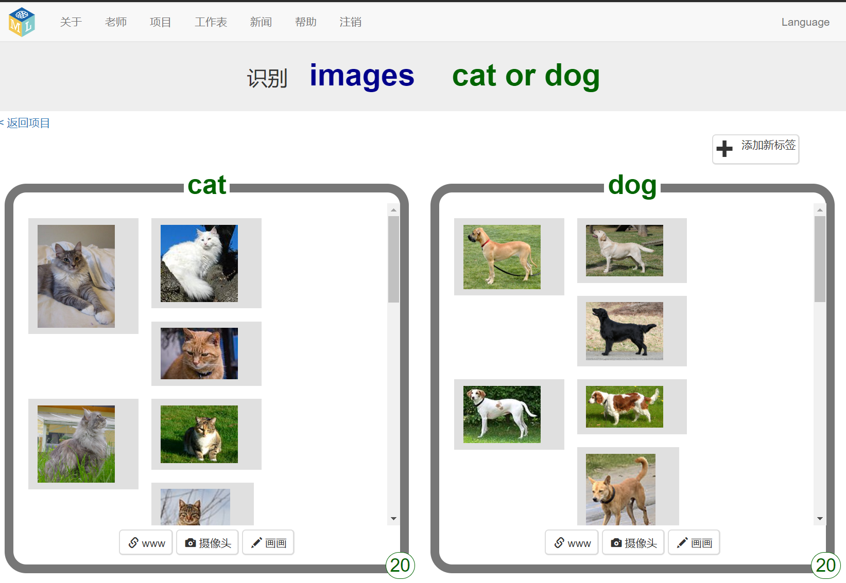
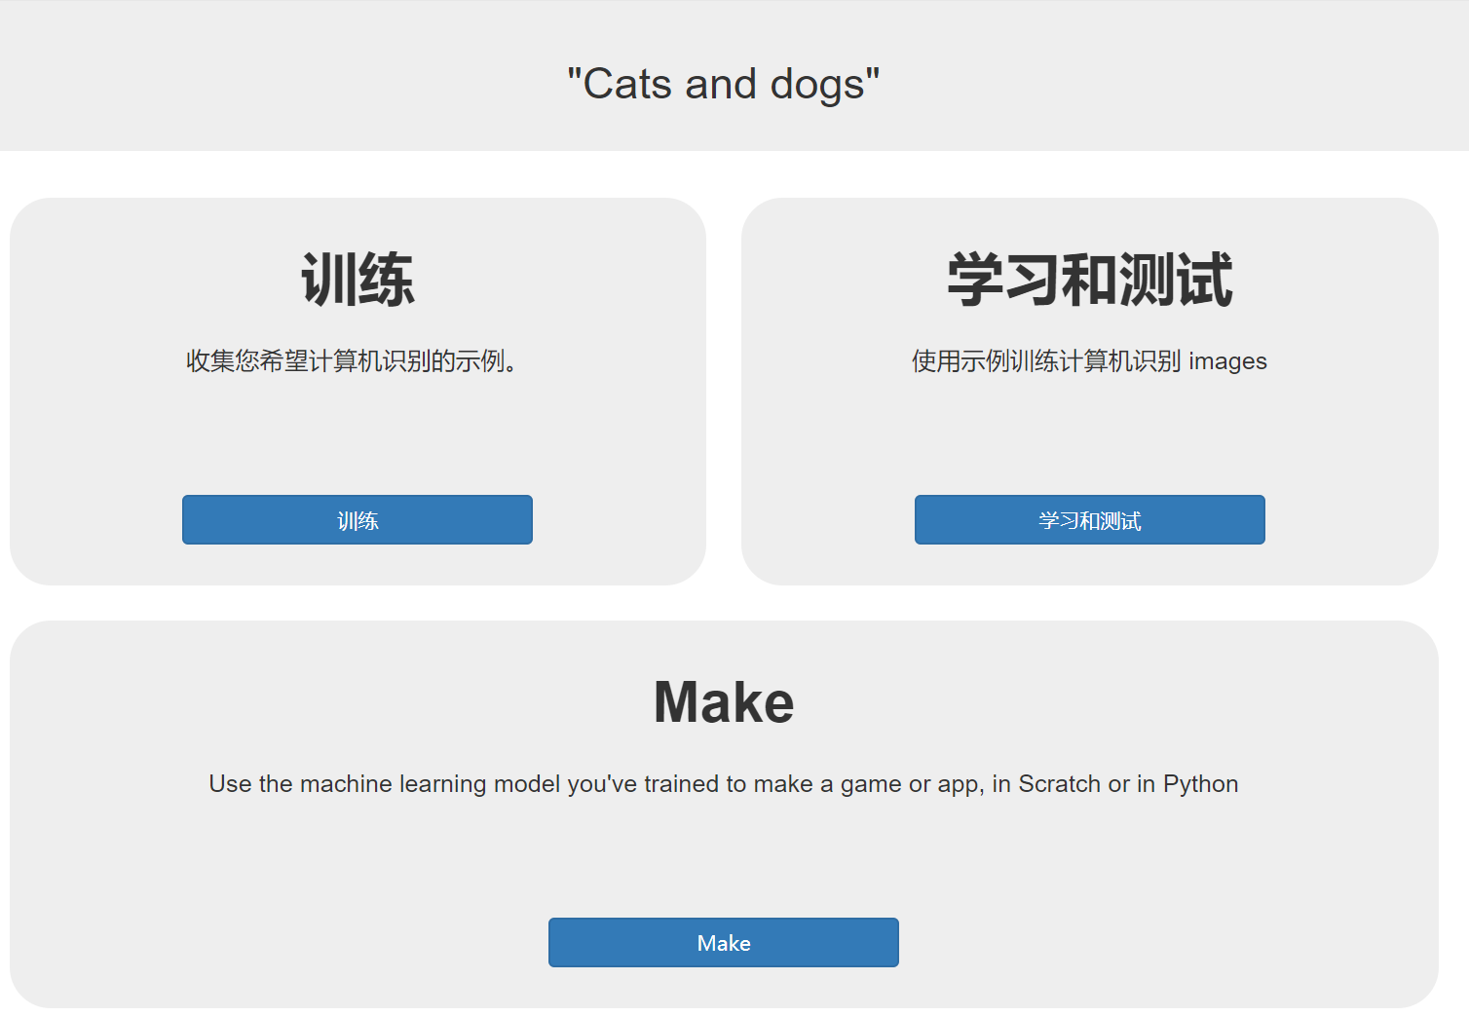
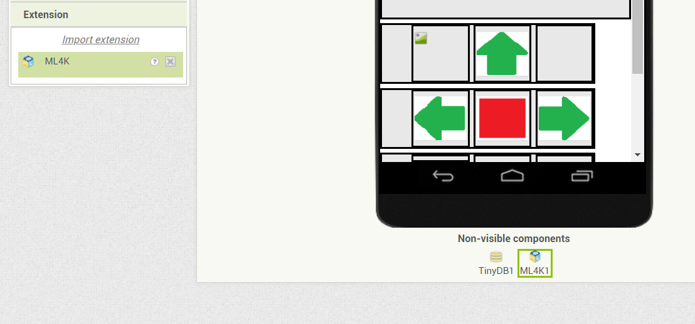
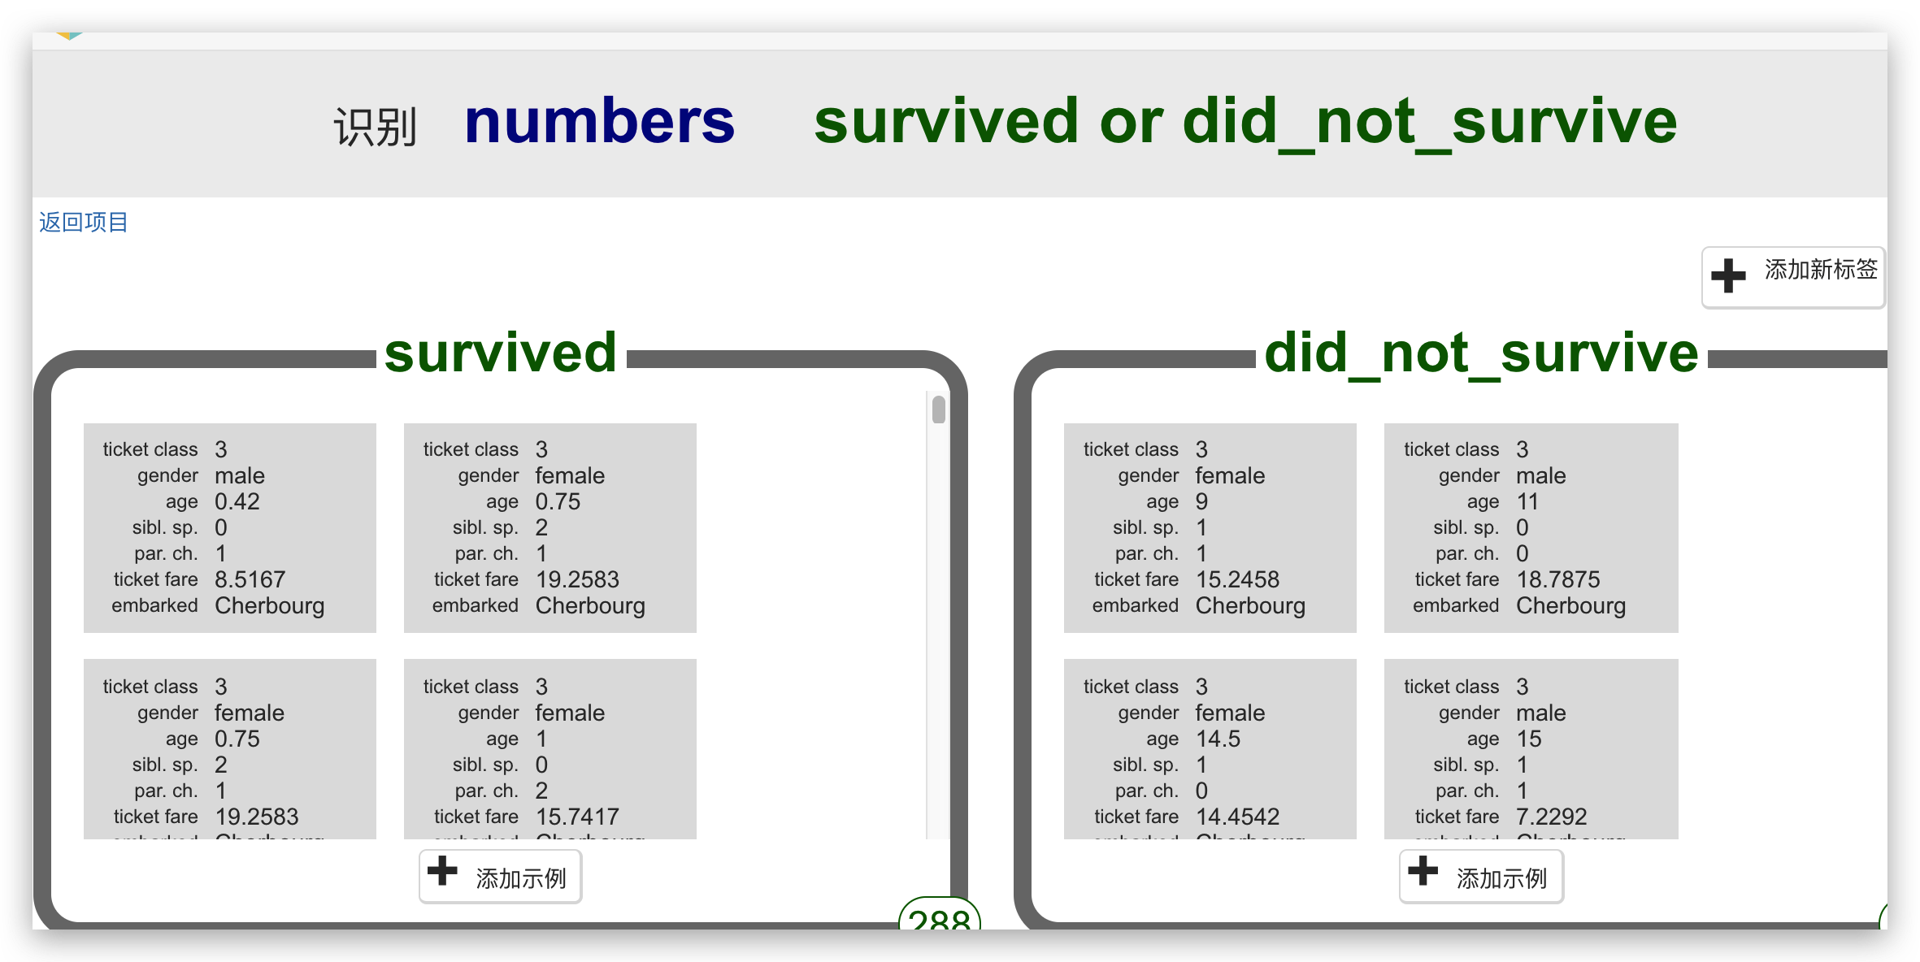
关于第二章 在线机器学习平台for kids

Slide 9
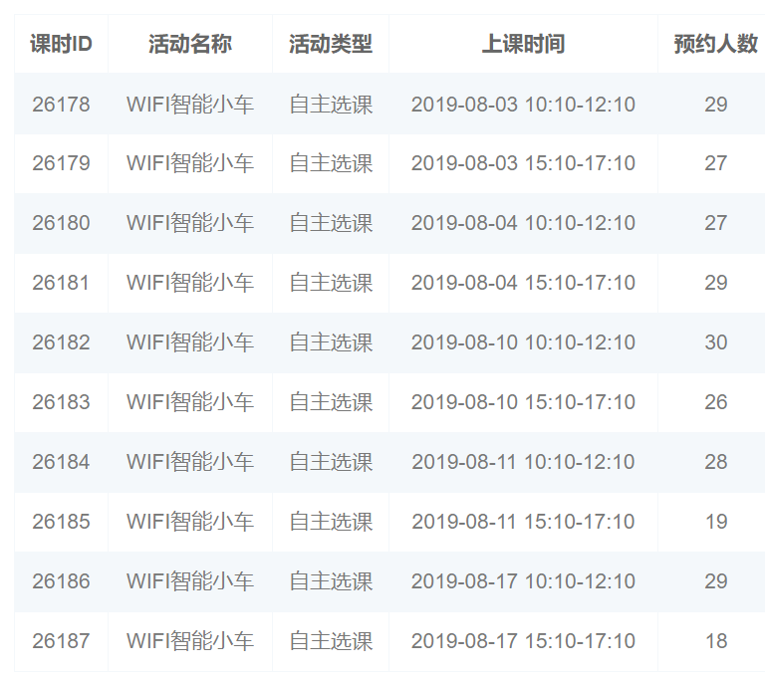
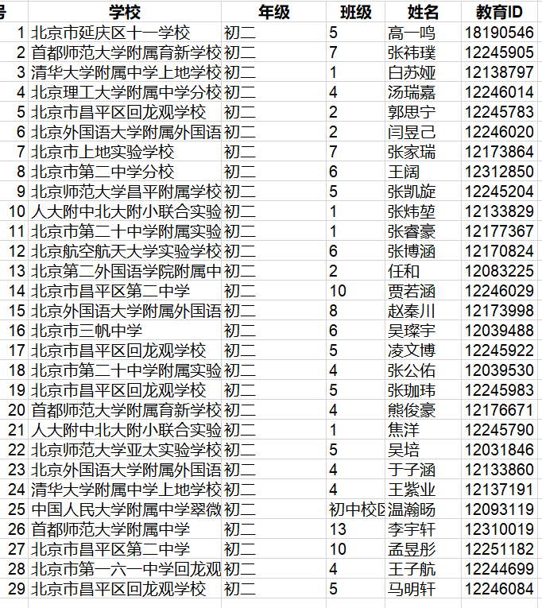
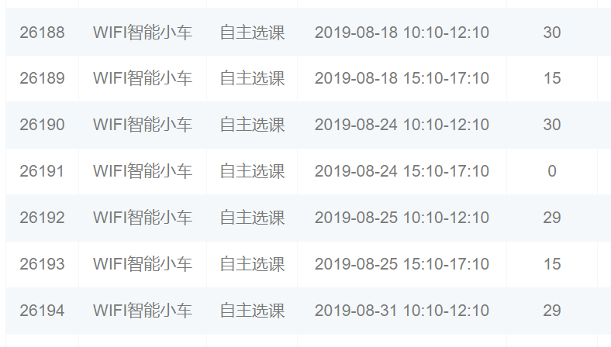
试用评价
初中开发科学实践课程 目前大约300人次

Slide 10
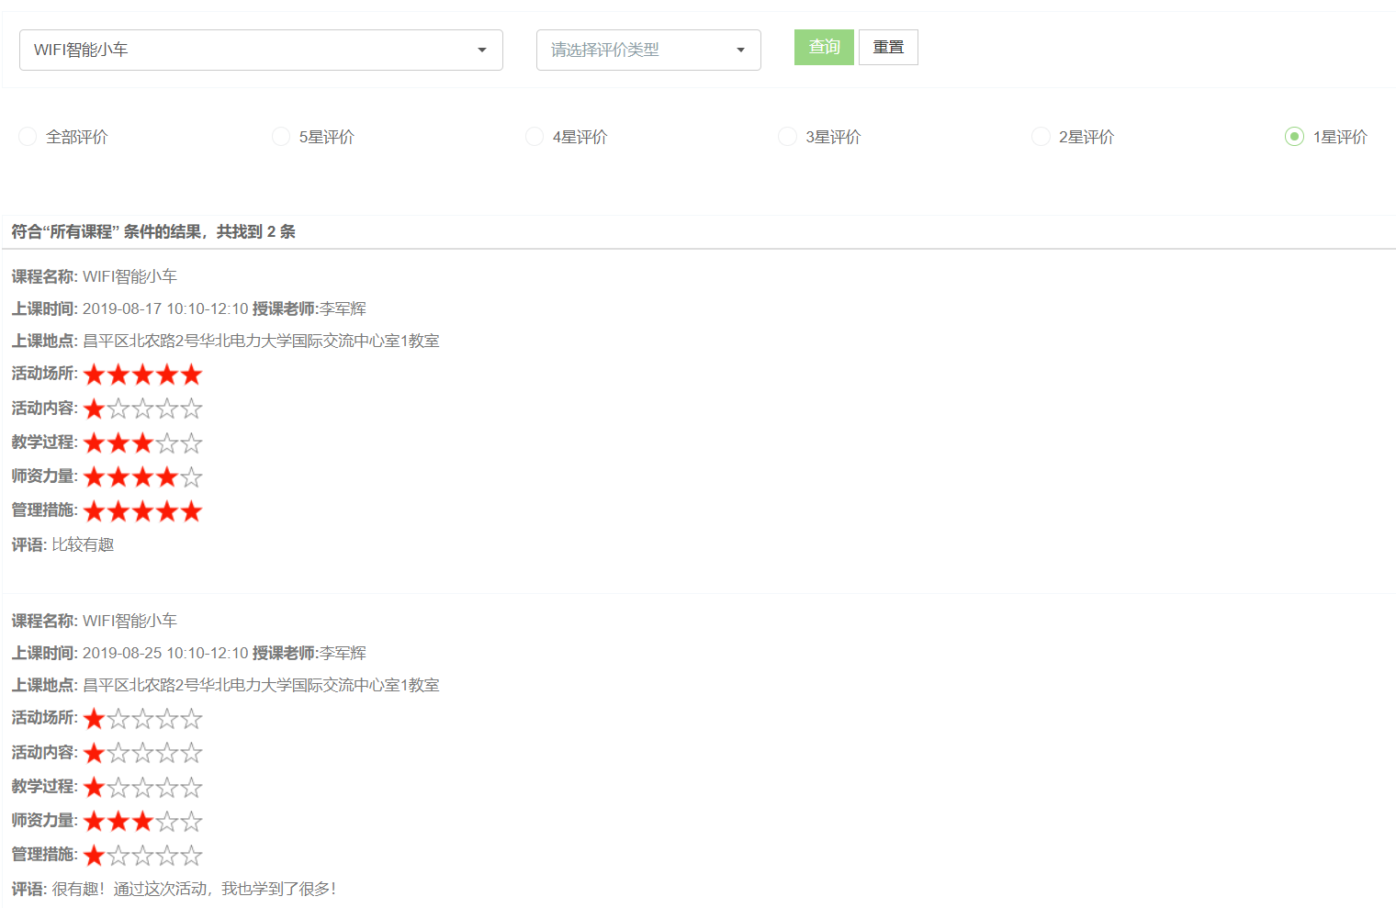
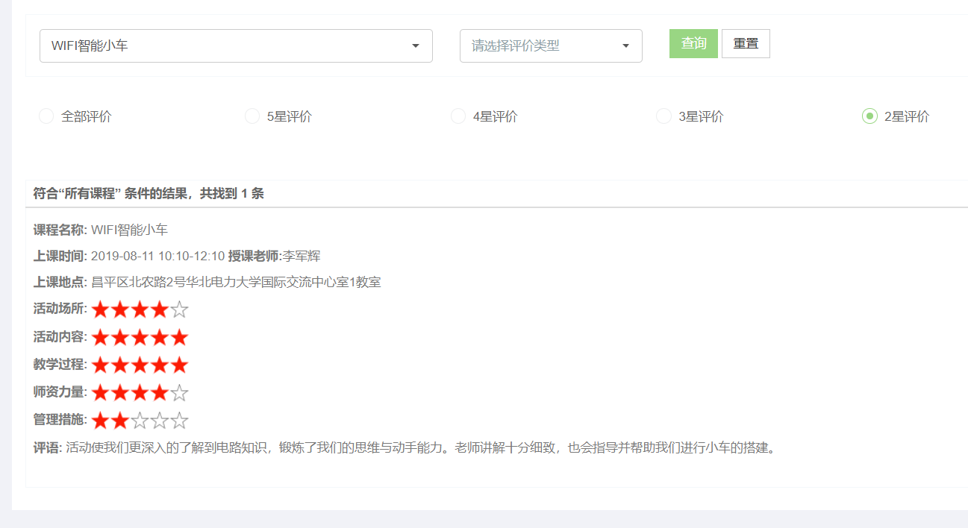
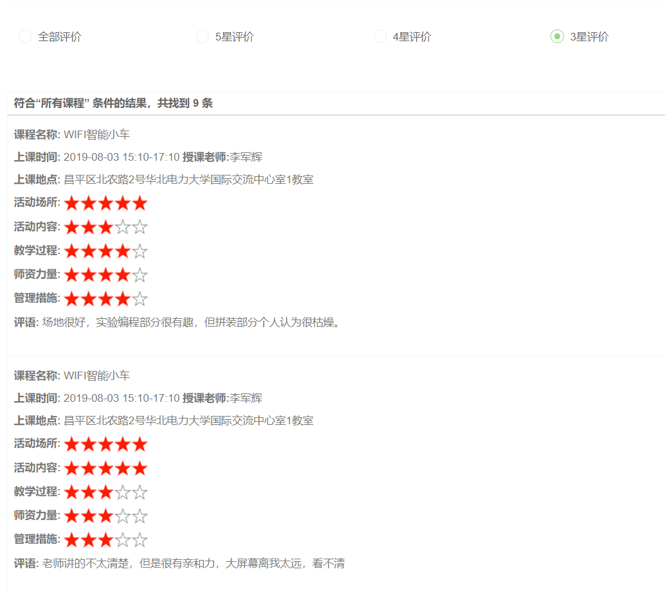
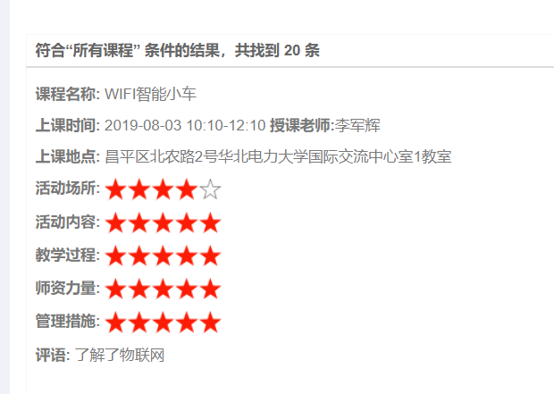
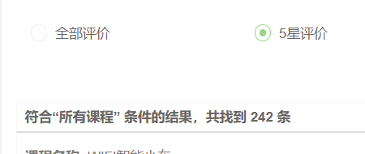

Slide 11
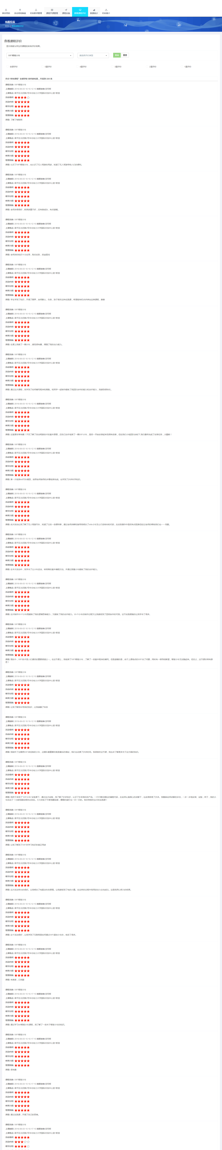
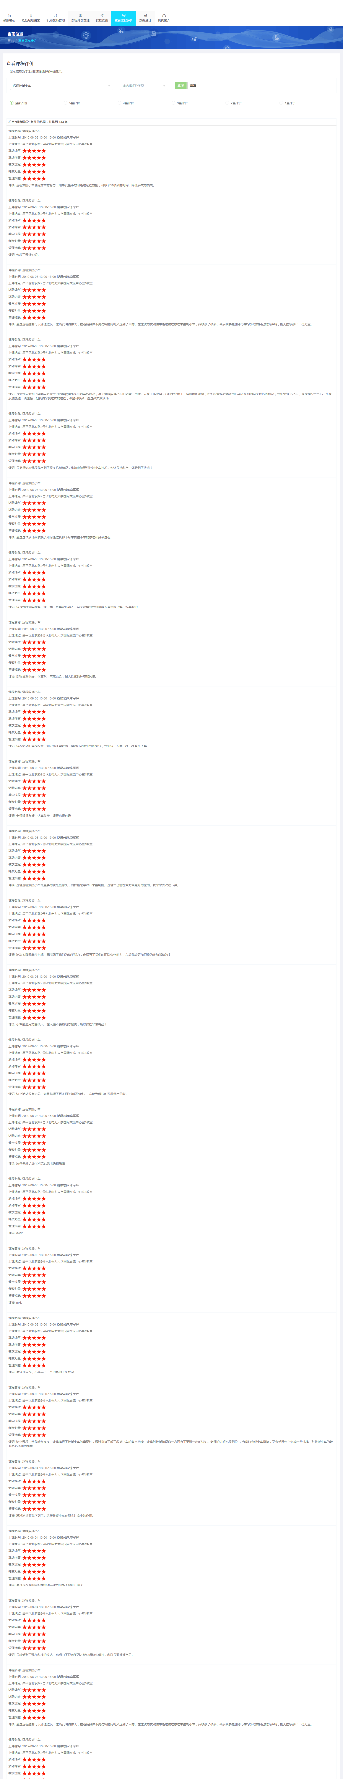
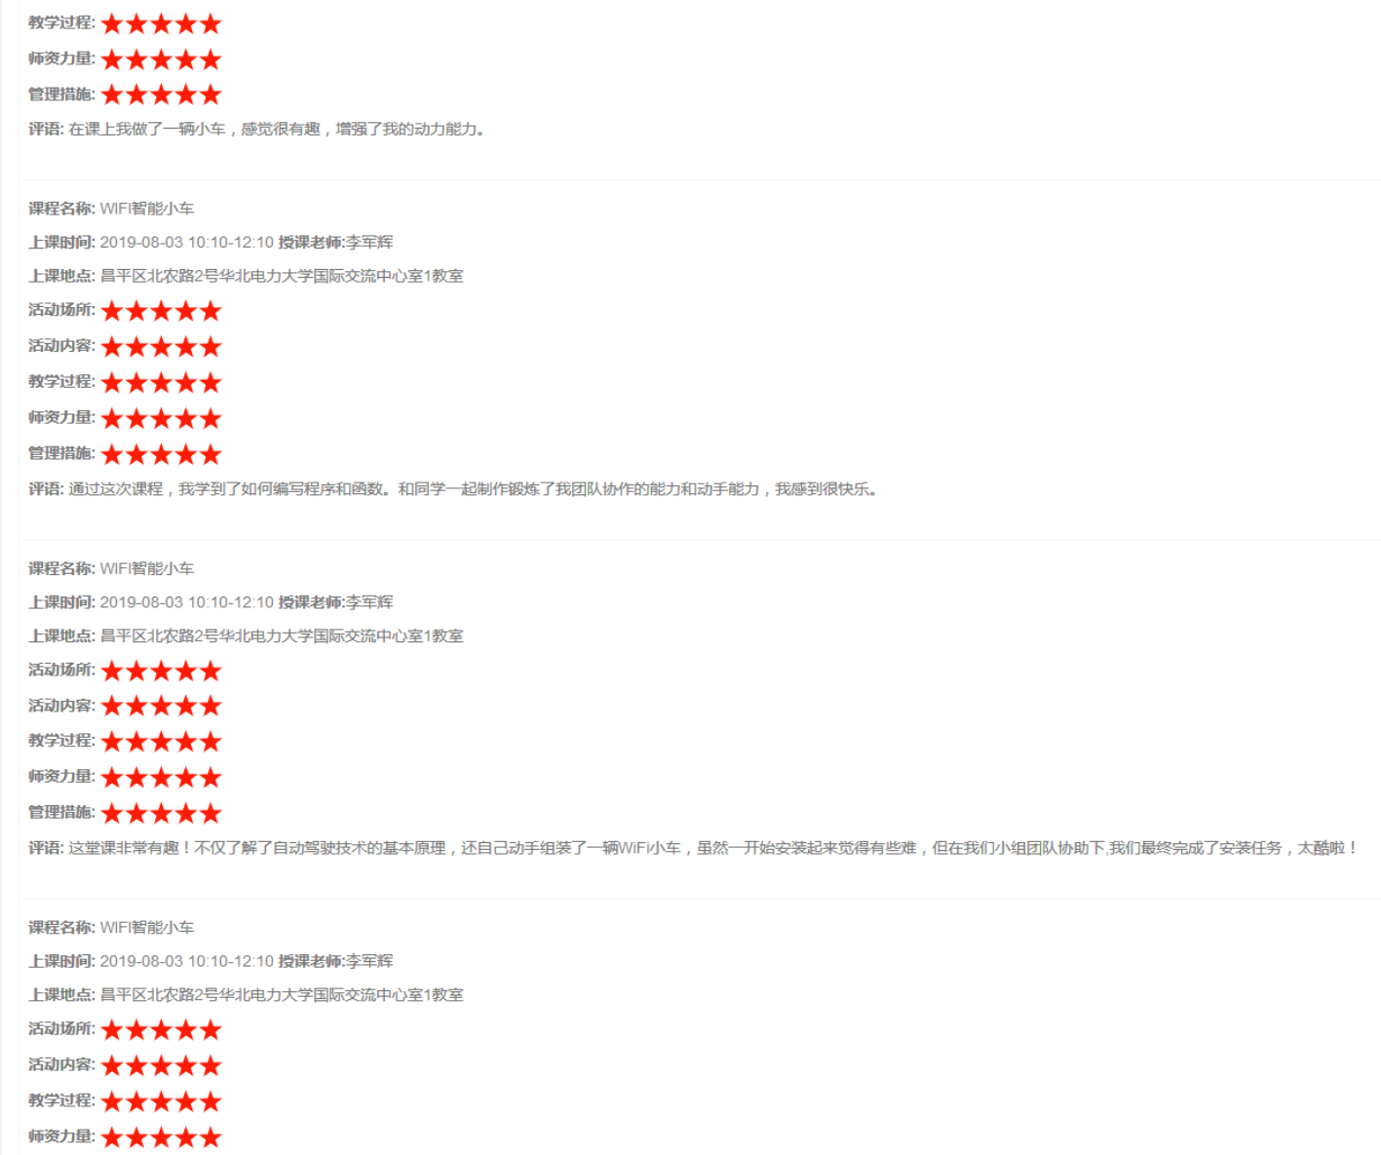
试用评价
初中开发科学实践课程

Slide 12
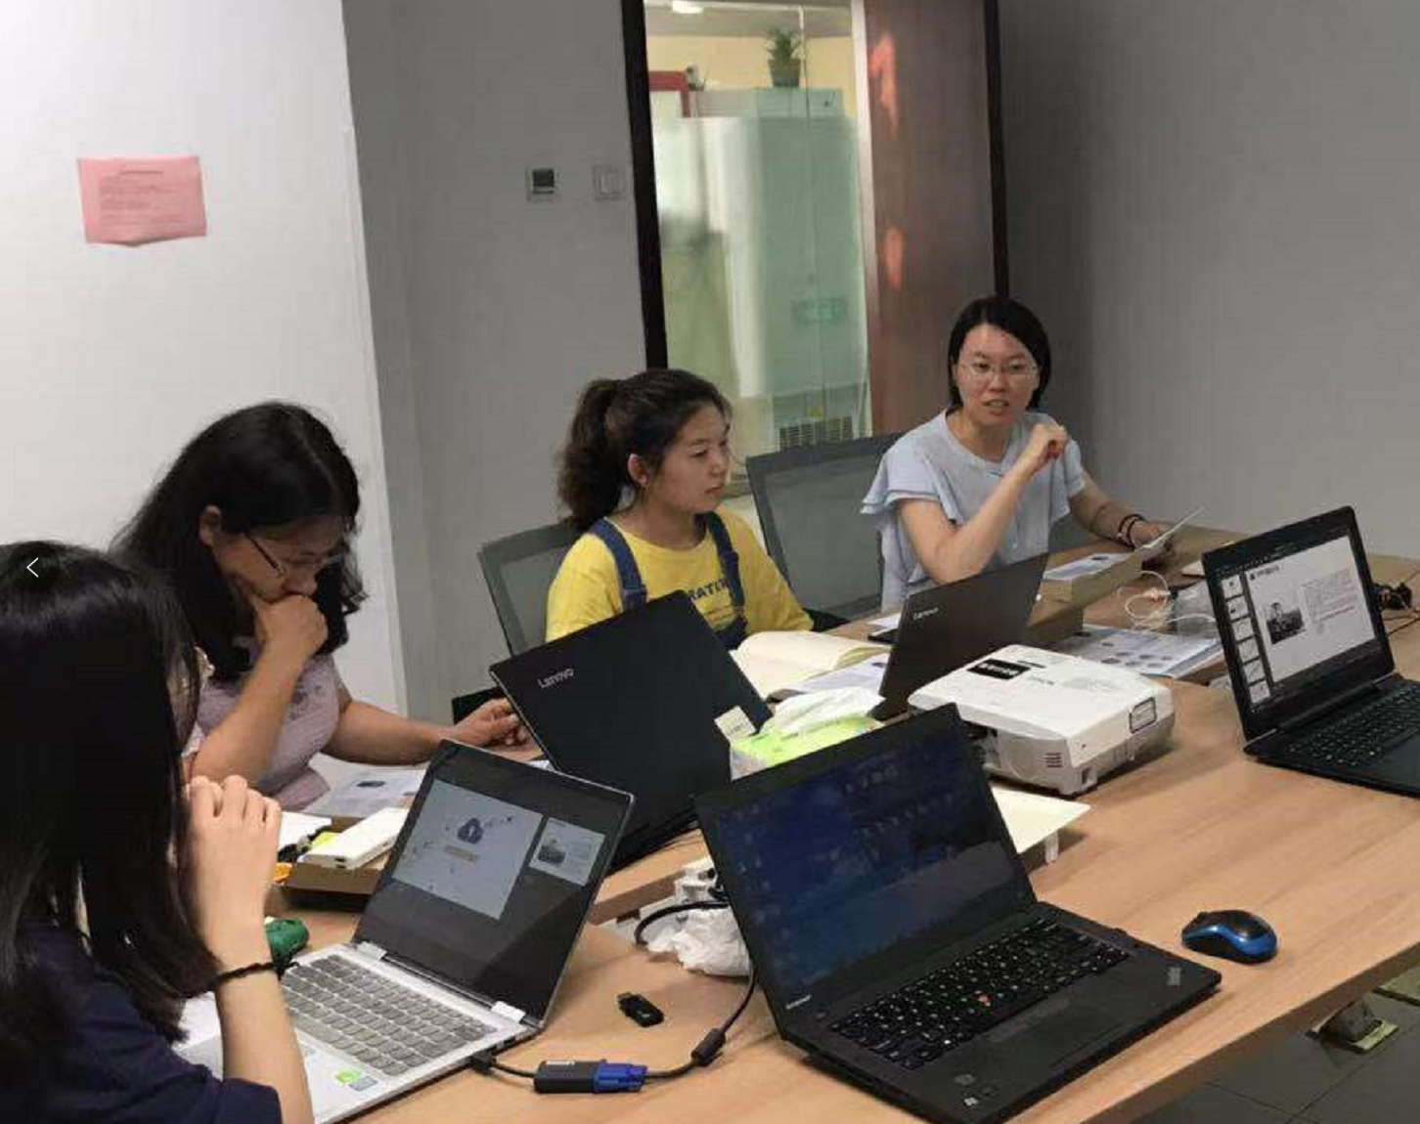
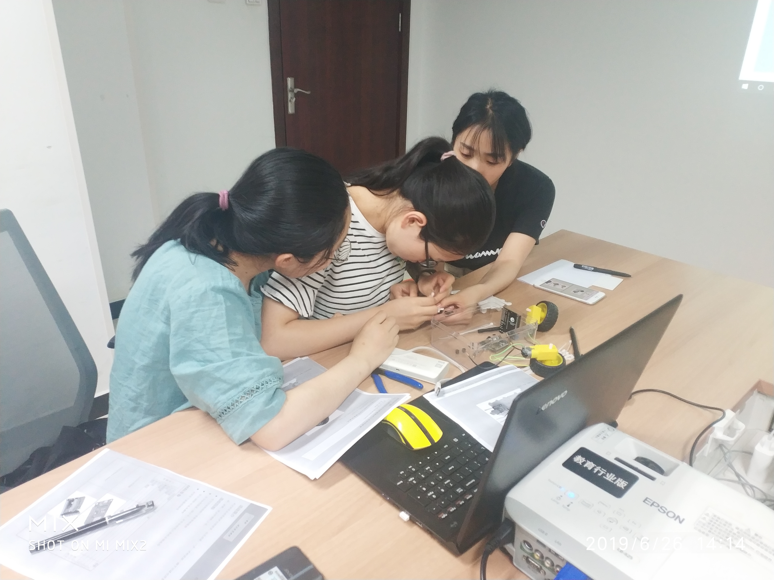
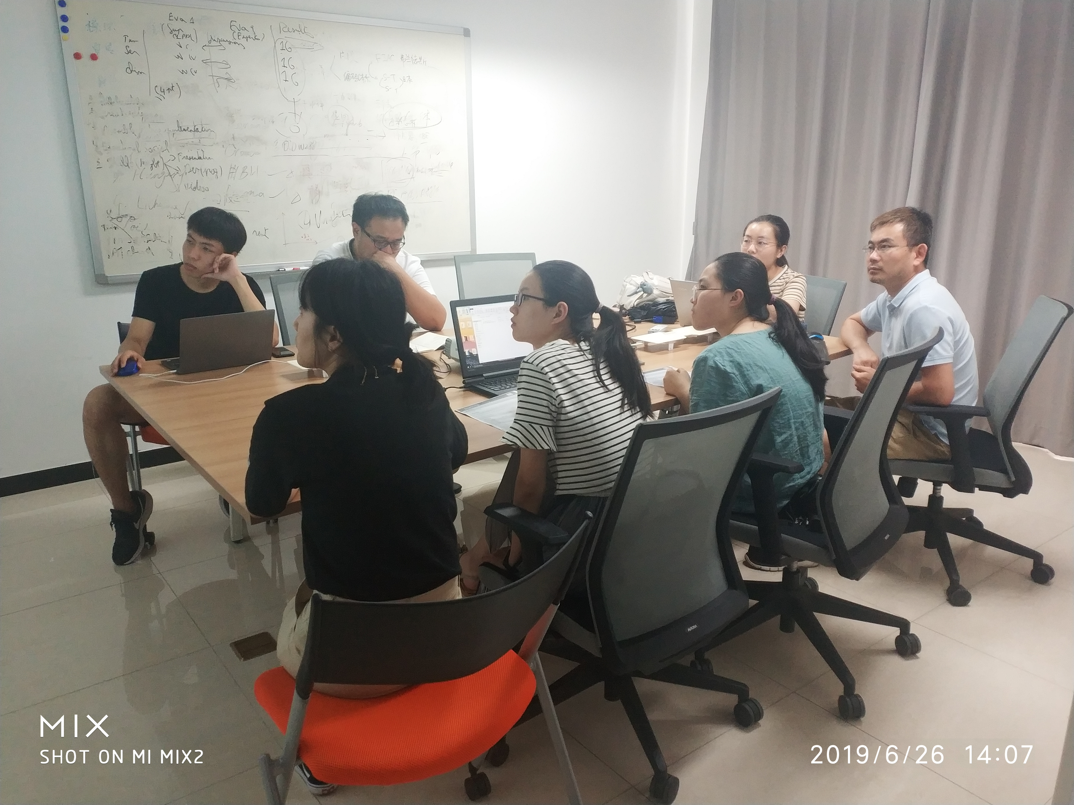
试用评价

